Slide 1

Sécurité Web
Prérequis :
-Python avec les bibliothèque suivante
- PostgreSQL :
Création d’un identifiant et mdp dans
SQL Shell
Mettre la photo finale des import

Slide 2
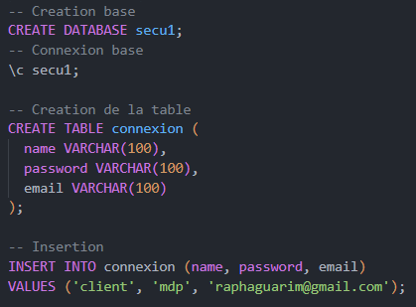
Injection SQL
Dans le SQL SHELL après connexion on peut éxecuter la partie 1 du script SQL
On créer donc une table de connexion avec un profil utilisateur
On pourra modifier l’utilisateur a notre guise on l’utilise pour tester l’Injection

Slide 3
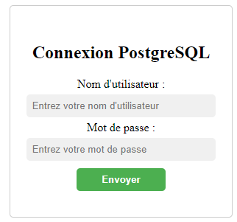
Injection SQL
On lance l’apllication Python et on peut acceder a notre serveur :
On se connecte a PostgreSQL avec nos identifiants et mot de passe précédemment défini
Cette connexion sur la page d’acceuil / du serveur sera nécessaire a chaque fois que le serveur sera relancé

Slide 4

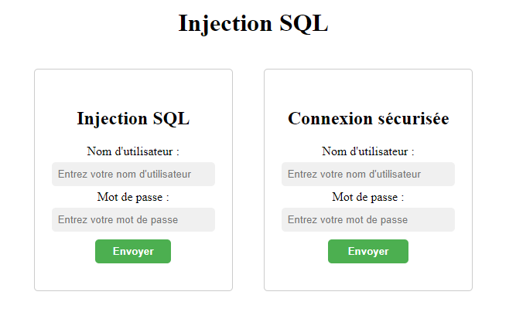
Injection SQL
Sur le menu en haut de la page /home sur laquelle on arrive on choisi l’injection SQL
On peut maintenant testé l’injection puis verifier sur la version sécurisé que ca marche correctement
Inection : ' OR 1=1 --

Slide 5
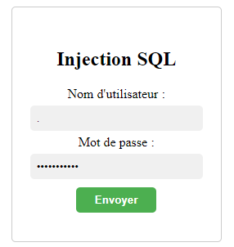
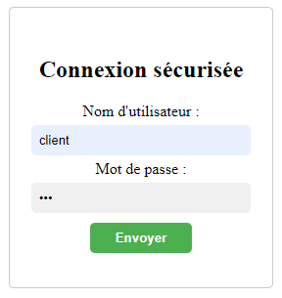
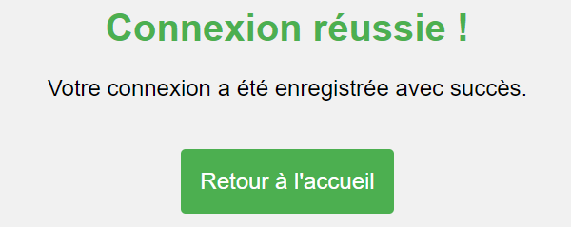
Injection SQL
On peut voir le succès de l’injection ici :
Sur la version sécurisée on doit obligatoirement donner les bons identifiants
Sinon la connexion ne passe pas

Slide 6
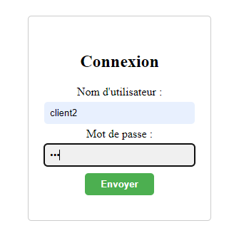
Mail OTP
On insère notre partie 2 avec un 2eme utilisateur dont le mot de passe est toujours « mdp » mais crypté
On remplace l’email de cet utilisateur par le notre pour recevoir l’email
On se connecte avec ses identifiants, donc client2 et «mdp» dans la rubrique Mail OTP
Et on arrive sur la verification OTP

Slide 7

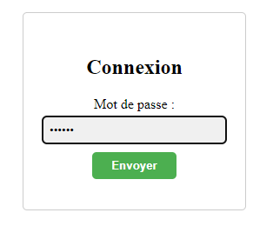
Mail OTP
On recoit un email sur la boite fournie avec le mot de passe
On a 5 minutes pour rentrer le mot de passe et on peut accéder au formulaire de modification

Slide 8
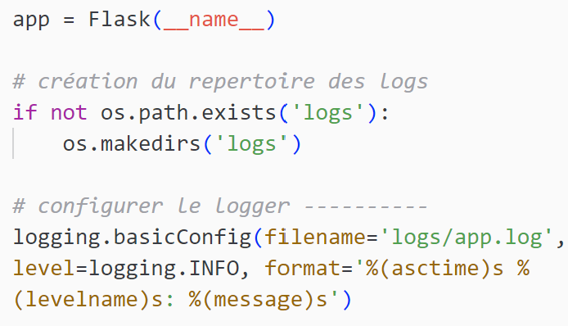

Logs
Pour créer des logs en python, on utilise la bibliothèque « logging »
De plus on utilisera la bibliothèque « os » pour des créer un répertoire spécifique sur notre système afin d’enregistrer les fichiers .log
On à maintenant un logger qui va permettre de créer les logs sur toutes les interactions utilisateurs sur notre site web. Les logs sont enregistrés dans le répertoire « logs » à la racine du projet

Slide 9
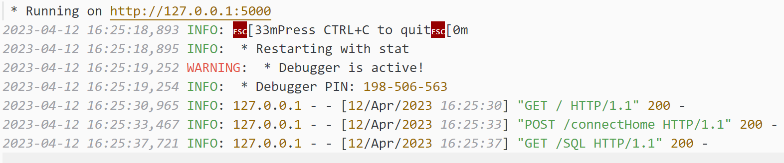
Résultat de la journalisation des logs
Disponible dans ./logs/app.log

Slide 10
Faille Logs
Il est important de garder les fichiers de logs privés et sécurisés pour éviter que des personnes non autorisées y aient accès.
Si un attaquant connaît le nom de fichier, il pourrait simplement accéder à celui-ci en entrant l'URL directe dans un navigateur web. Par exemple : http://example.com/logs/app.log
Solution -> Variable d’environnement
Pour résoudre cette faille, il est recommandé de stocker le nom des fichiers des logs dans une variable d’environnement.

Slide 11
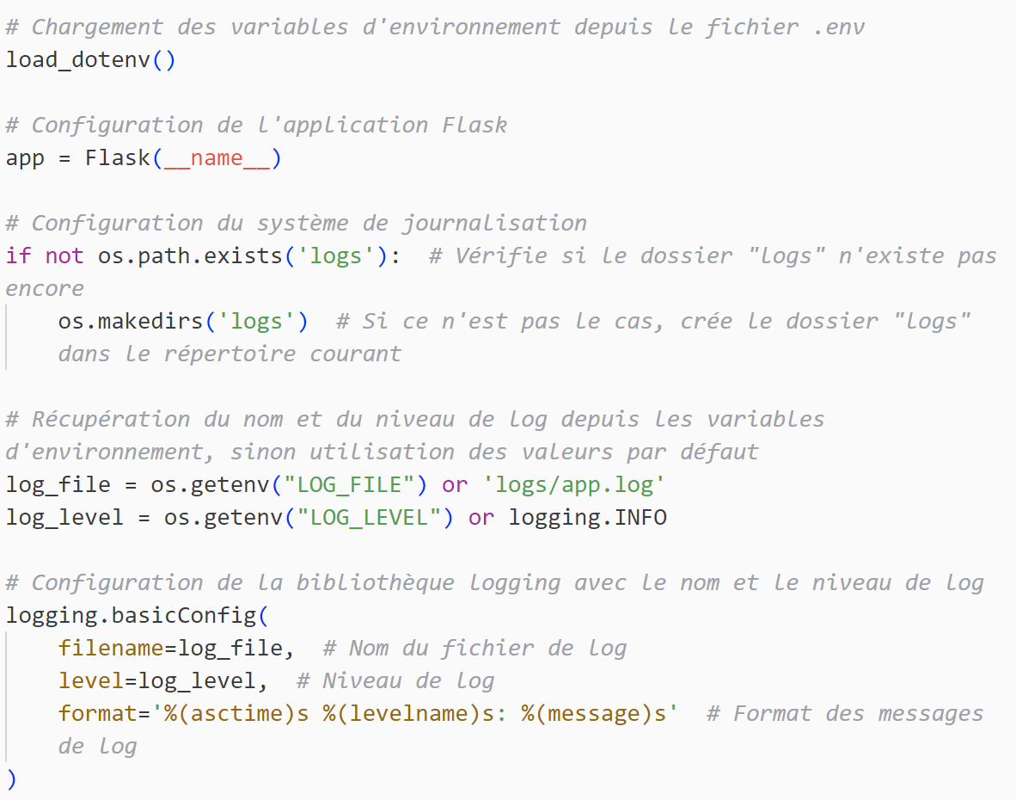
Variable d’environnement pour logs
On commence par charger une variable d’environnement, pour stocker le nom du fichier log
On récupère le nom et le niveau de log depuis la variable d’environnement protégé

